Slide 1
Phòng giáo dục và đào tạo huyện Gia Lâm
Trường mầm non Hoa Sữa
Lĩnh vực phát triển tình cảm: Kĩ năng xã hội
Bé giữ gìn vệ sinh
Lứa tuổi: Mẫu giáo nhỡ 4 – 5 tuổi

Slide 4
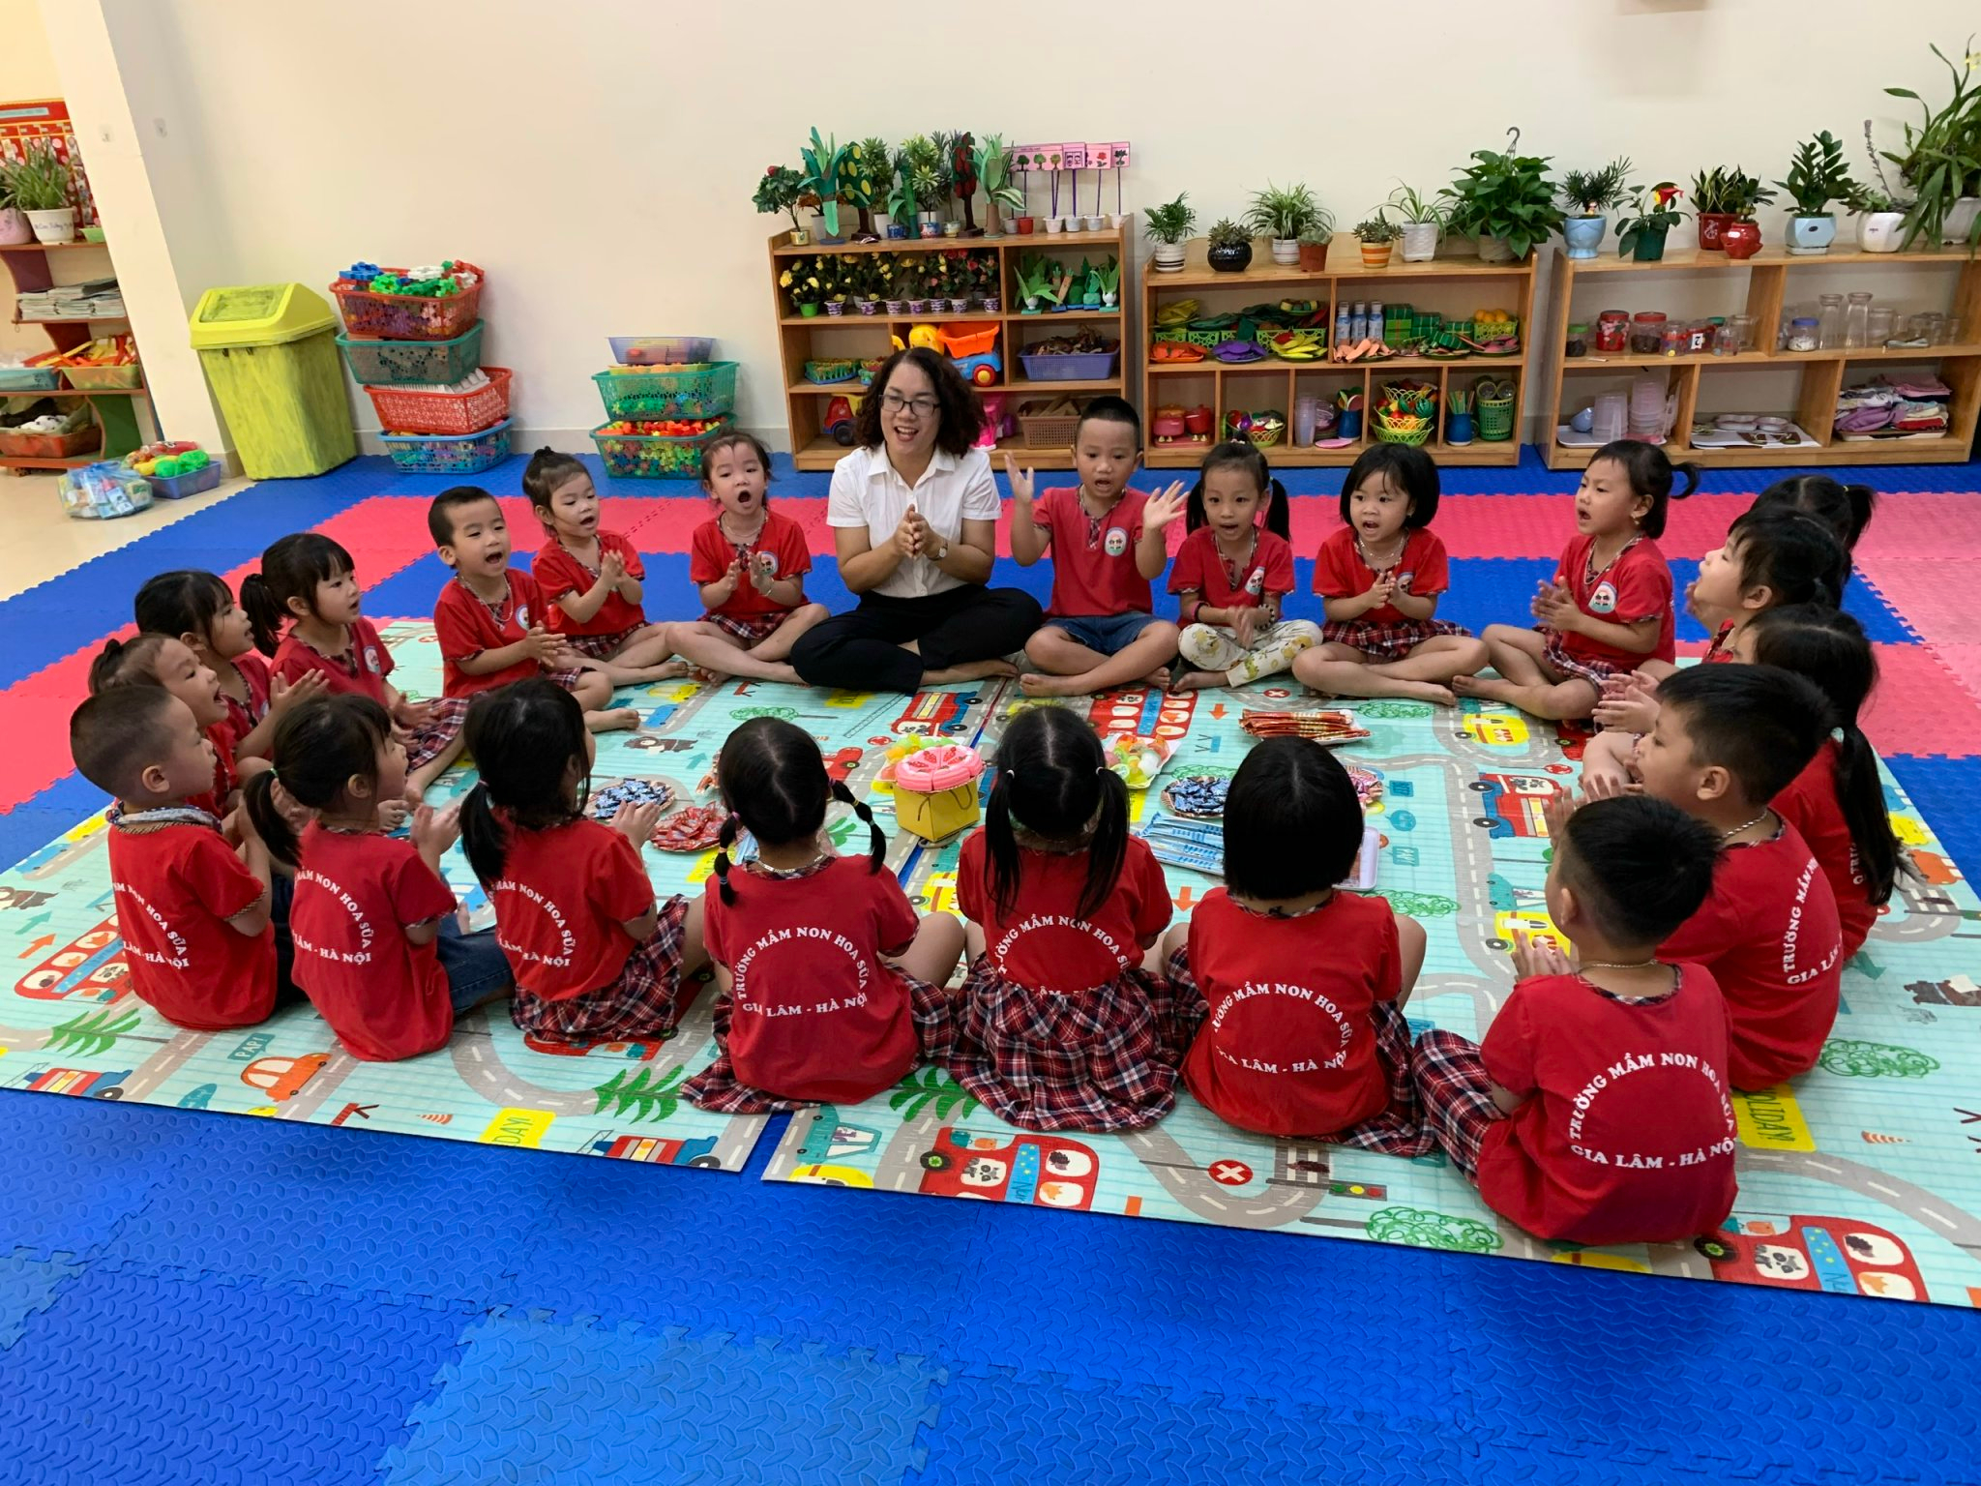

Slide 5
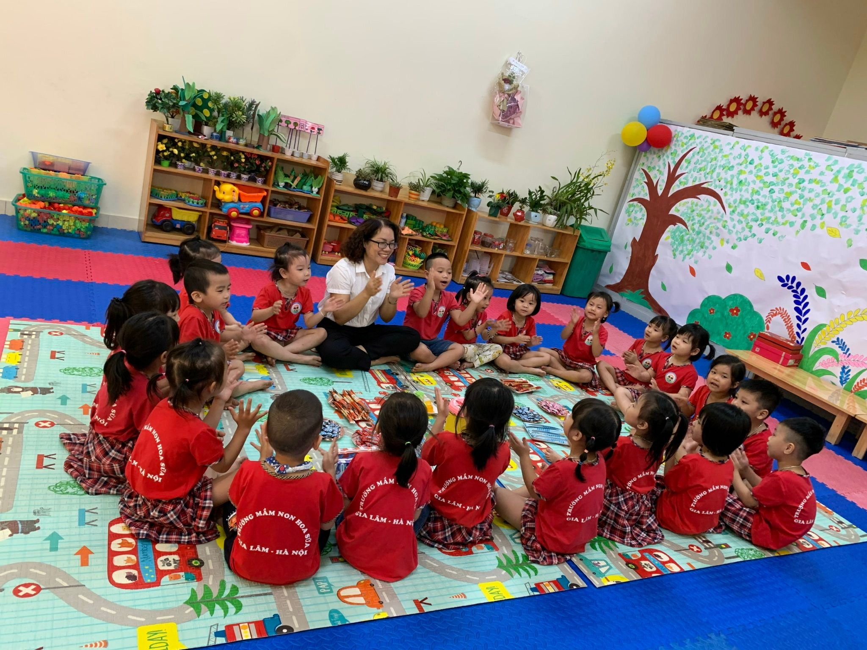

Slide 6
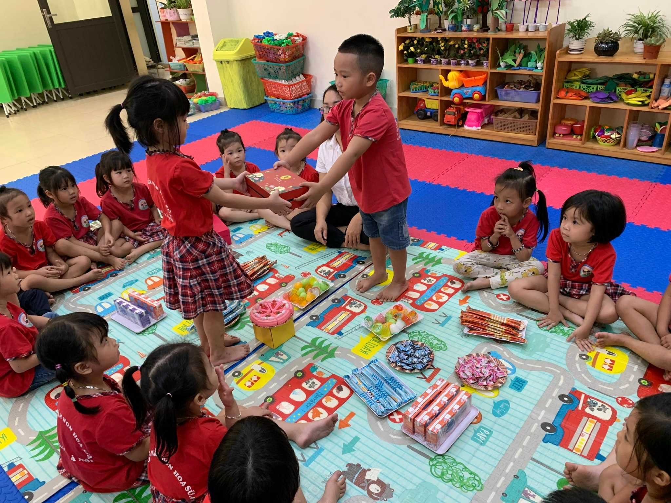

Slide 7
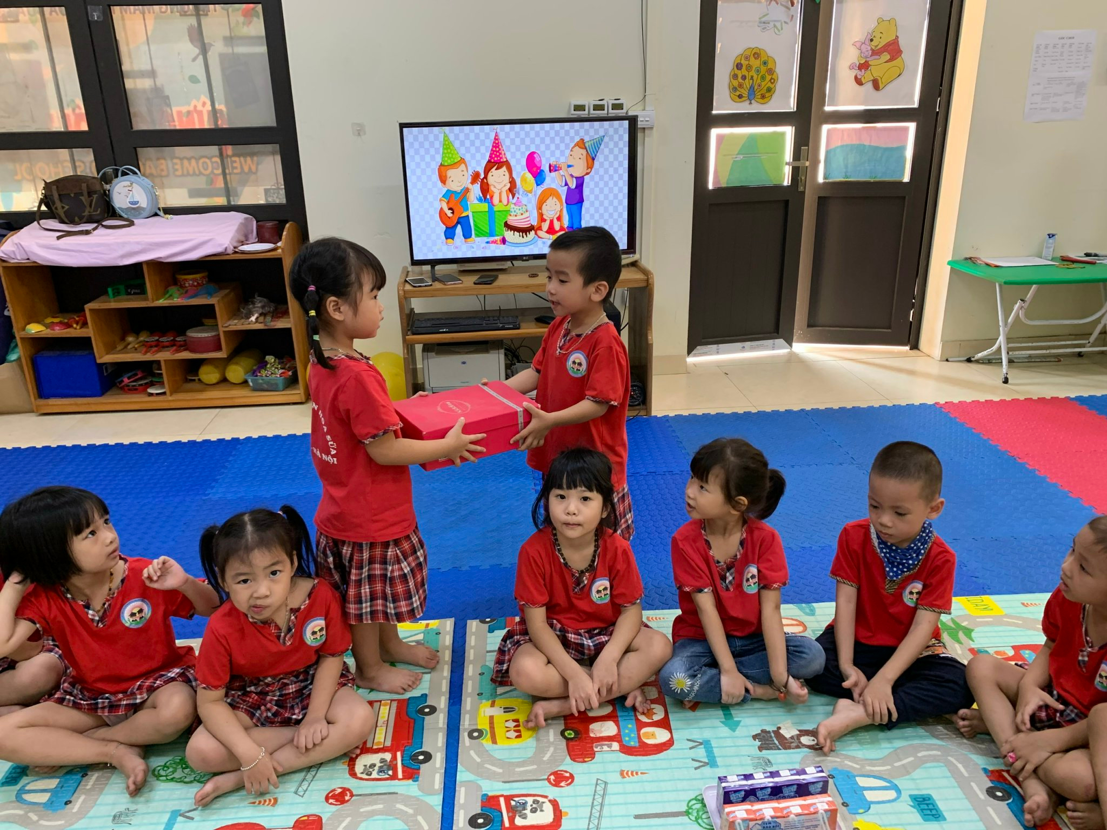

Slide 8
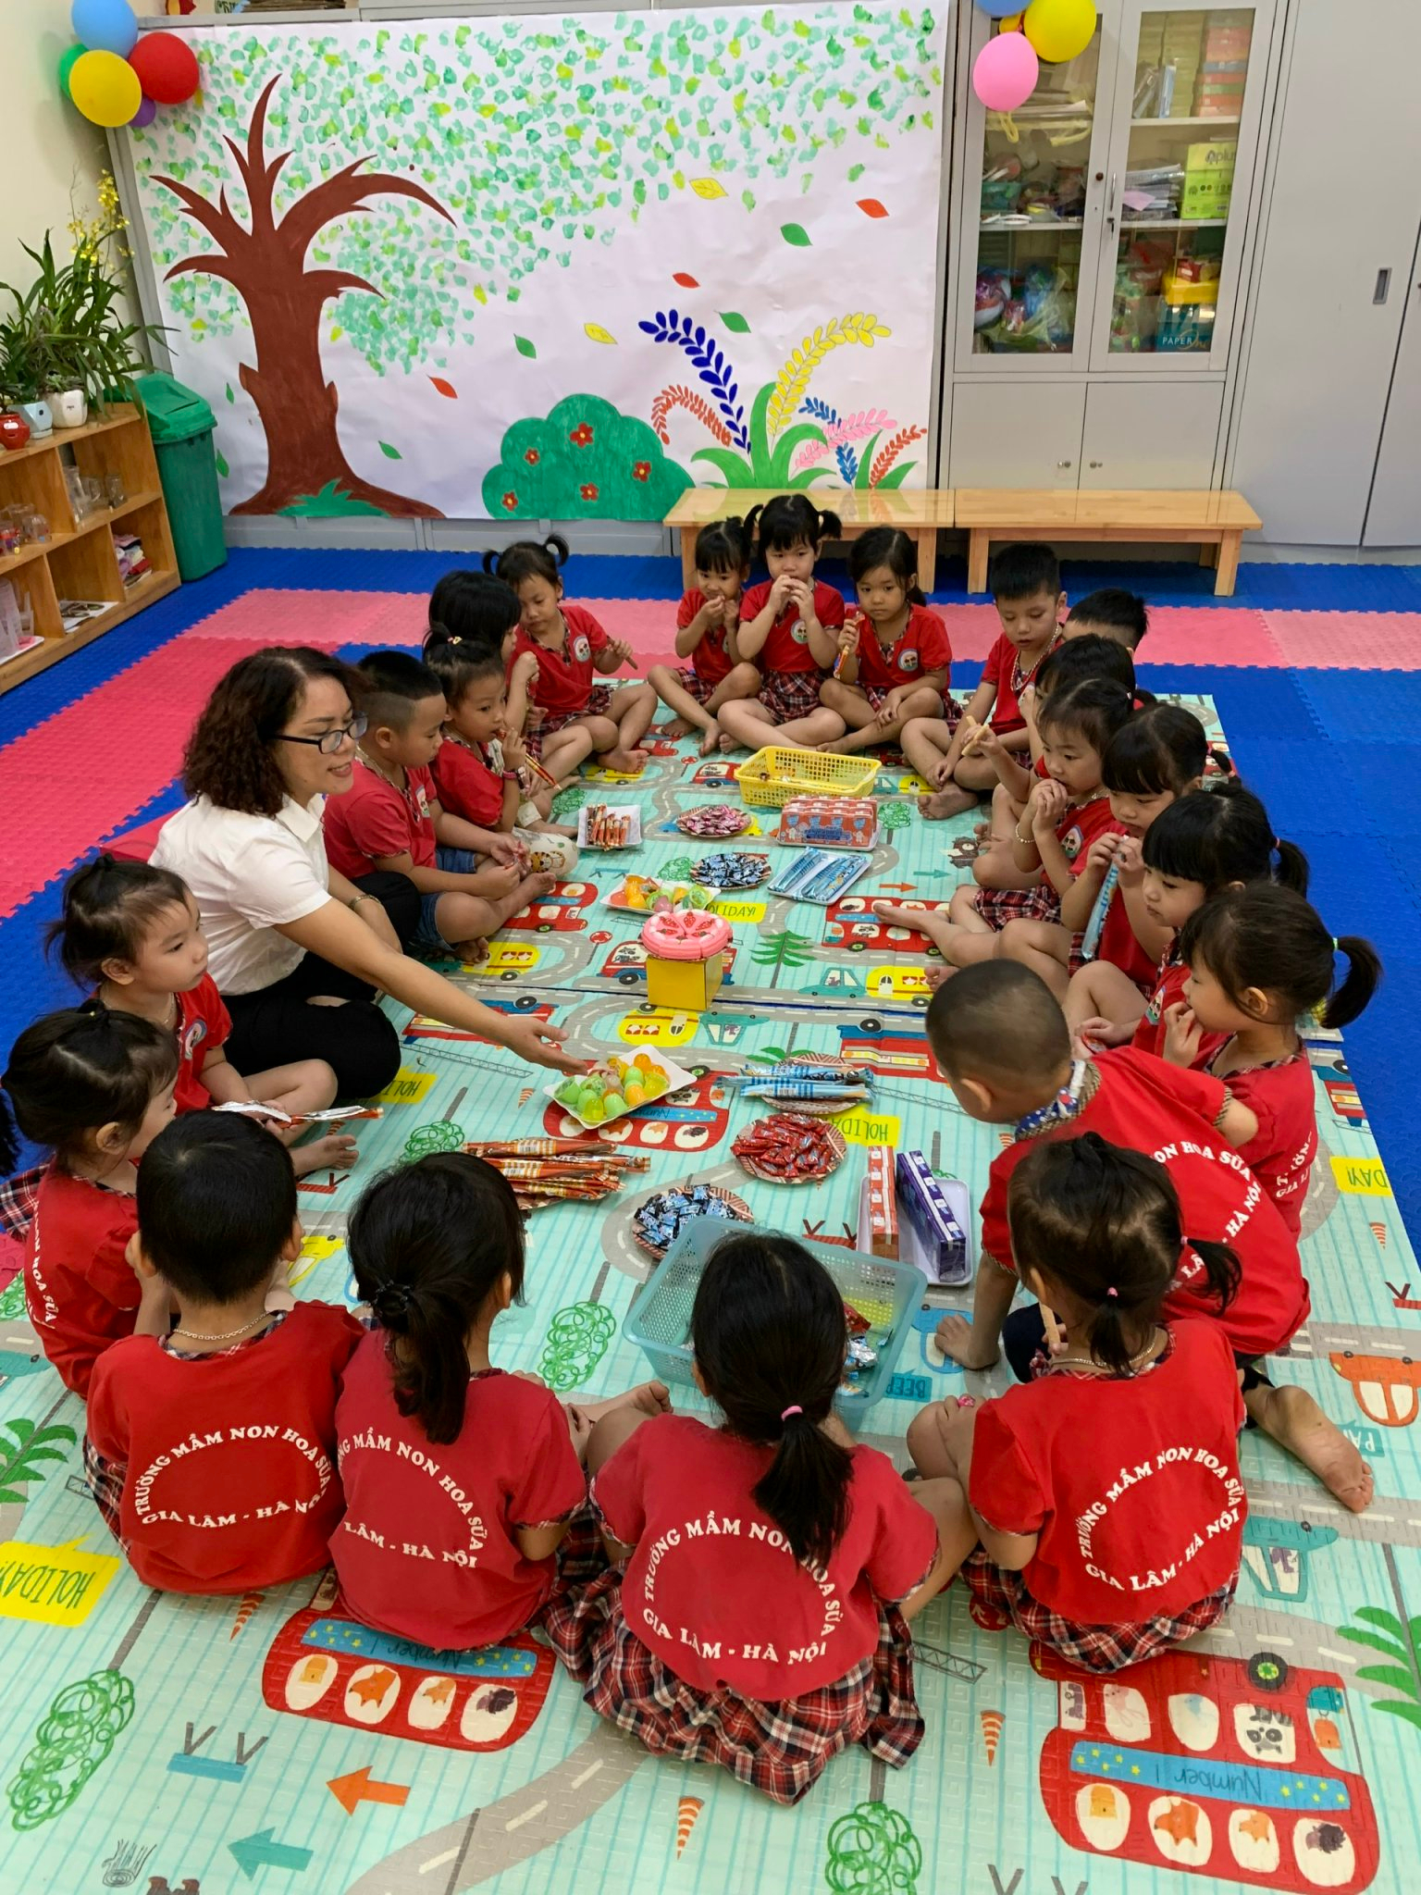

Slide 9
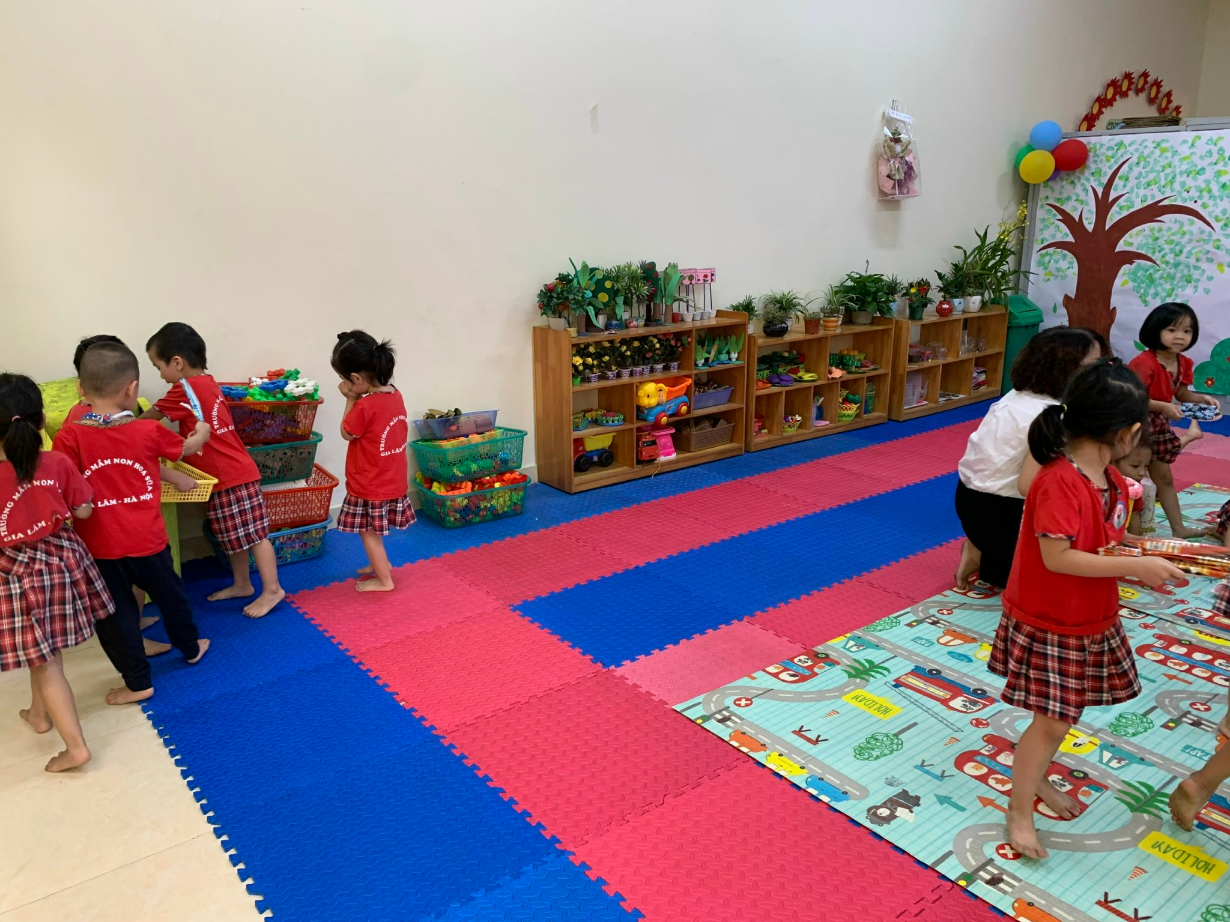

Slide 10
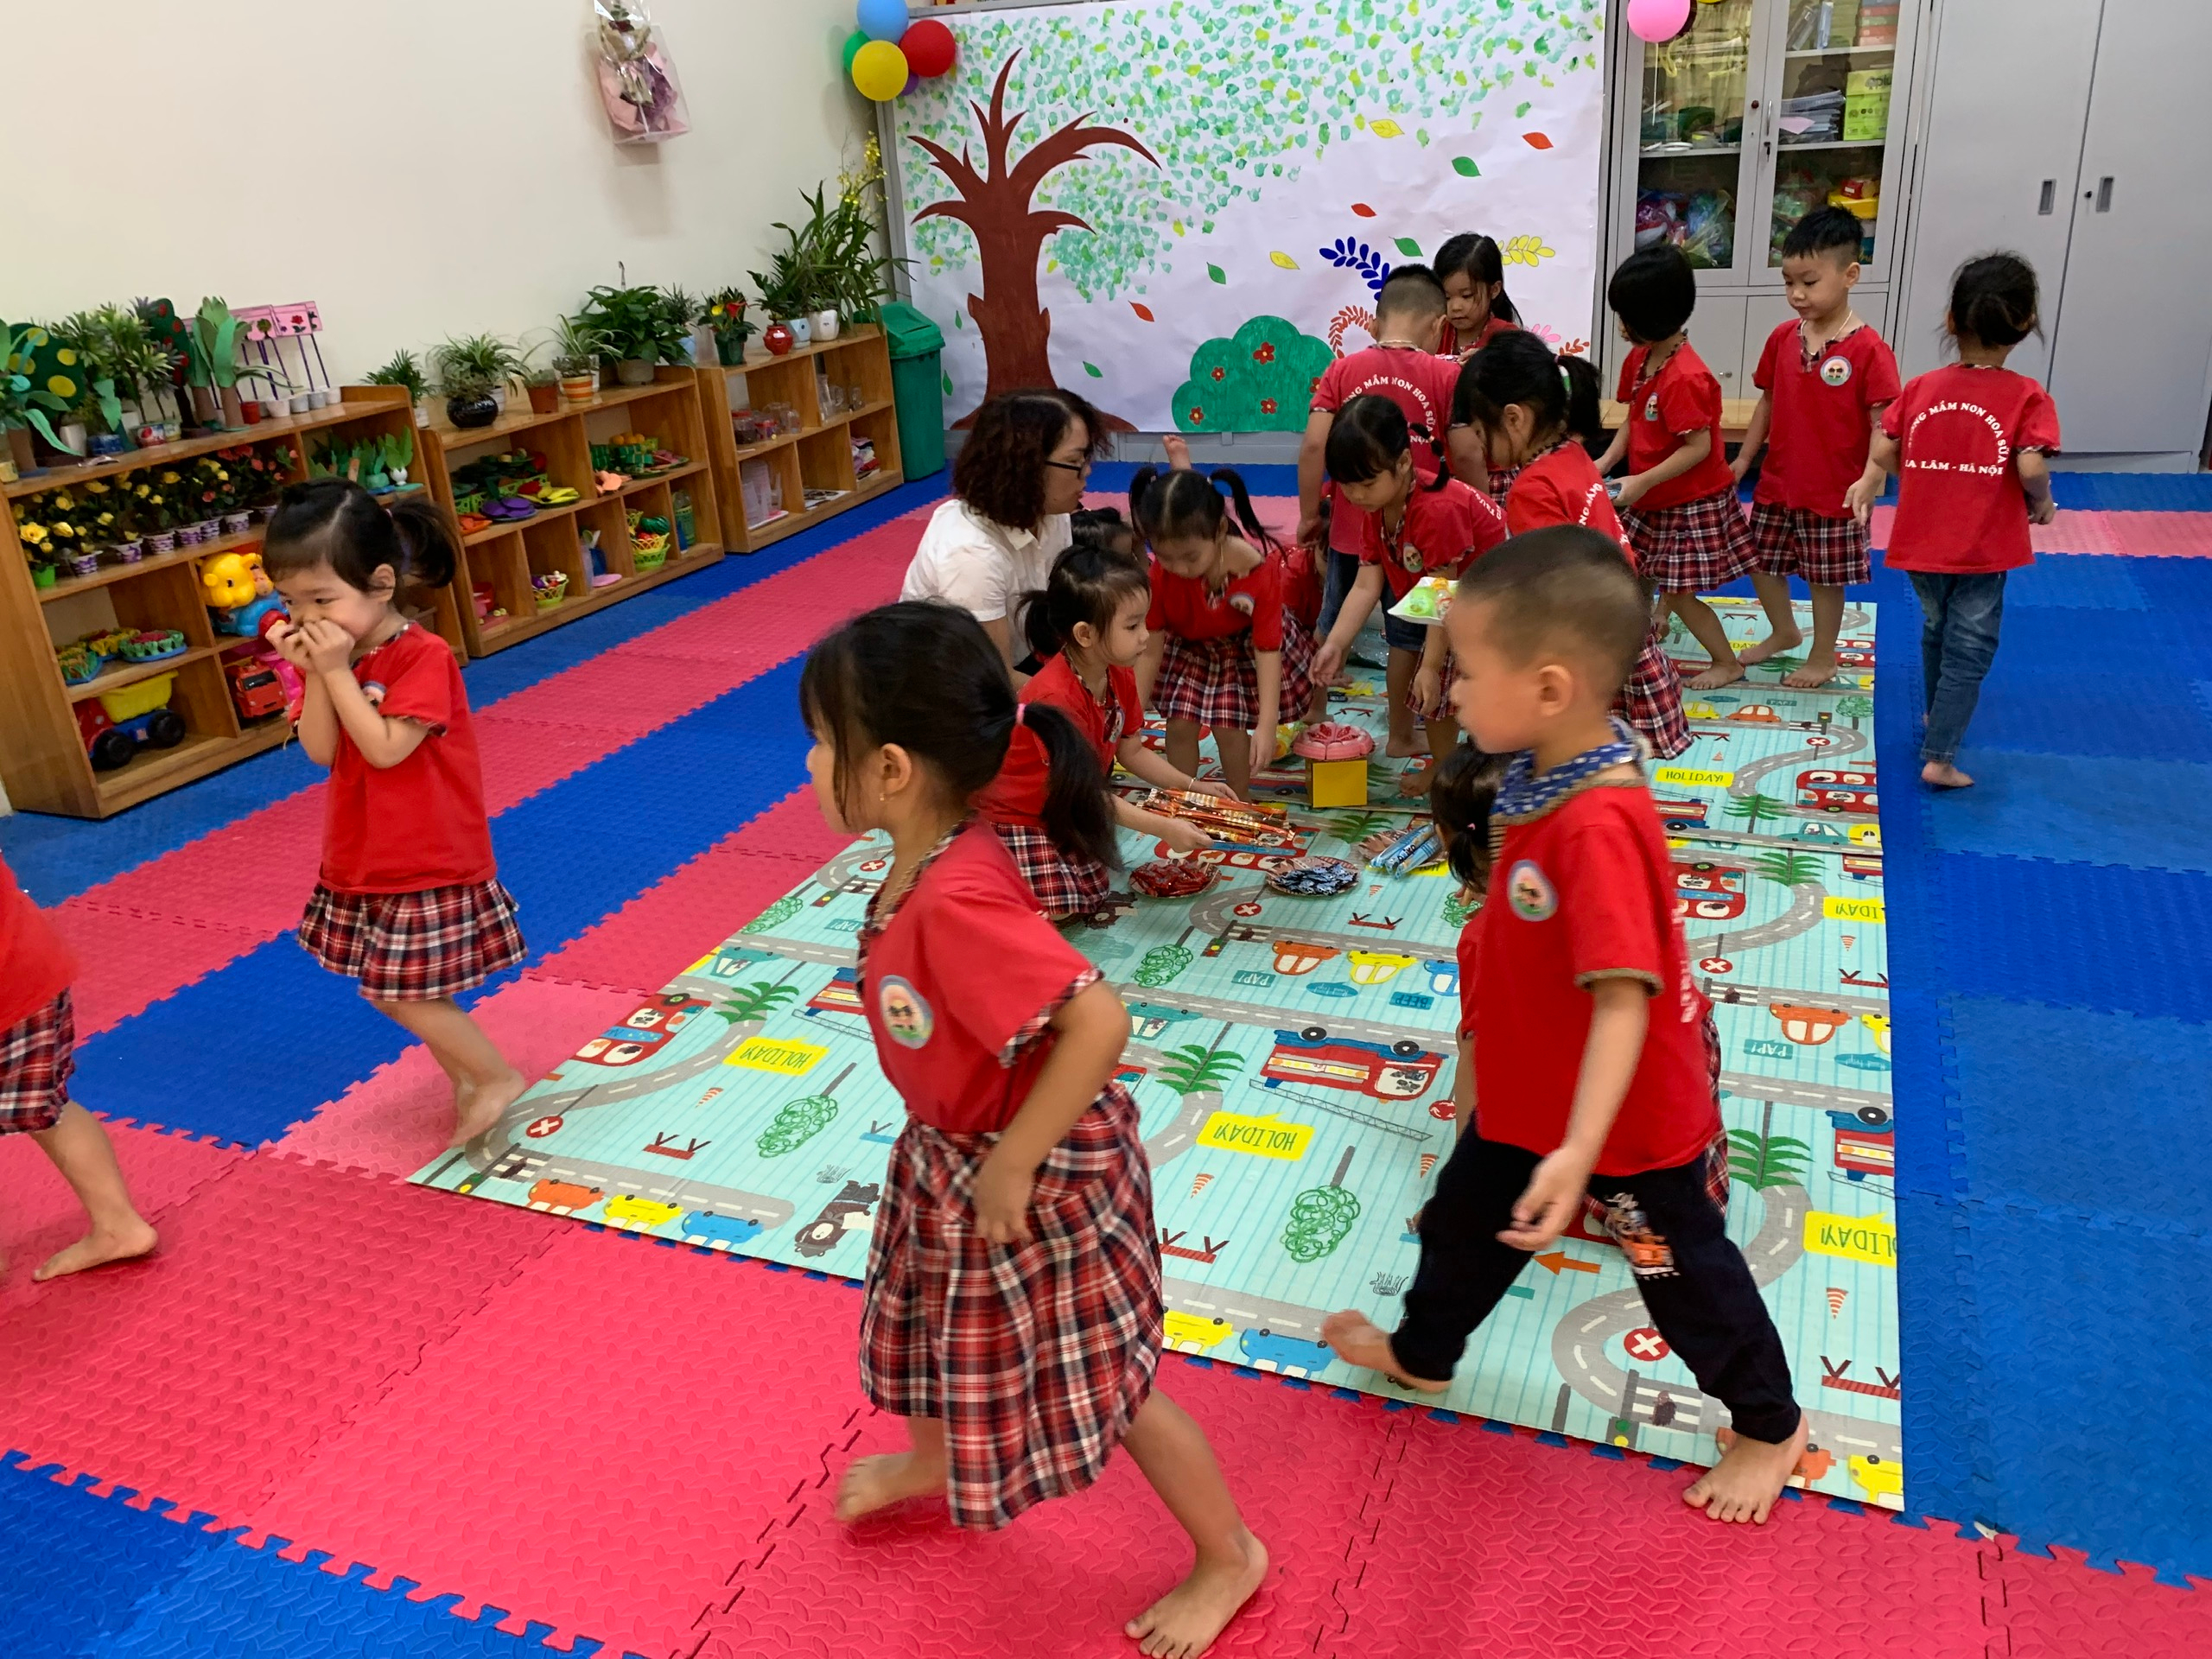

Slide 11
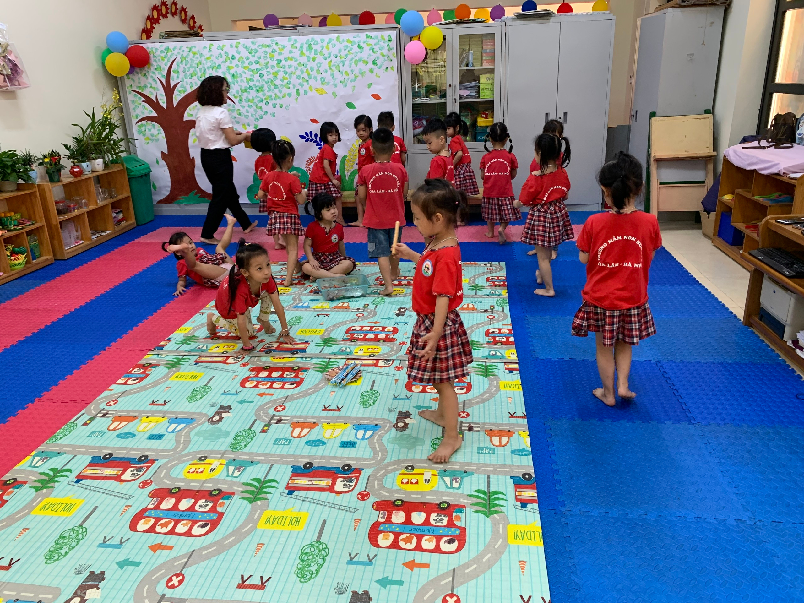

Slide 12
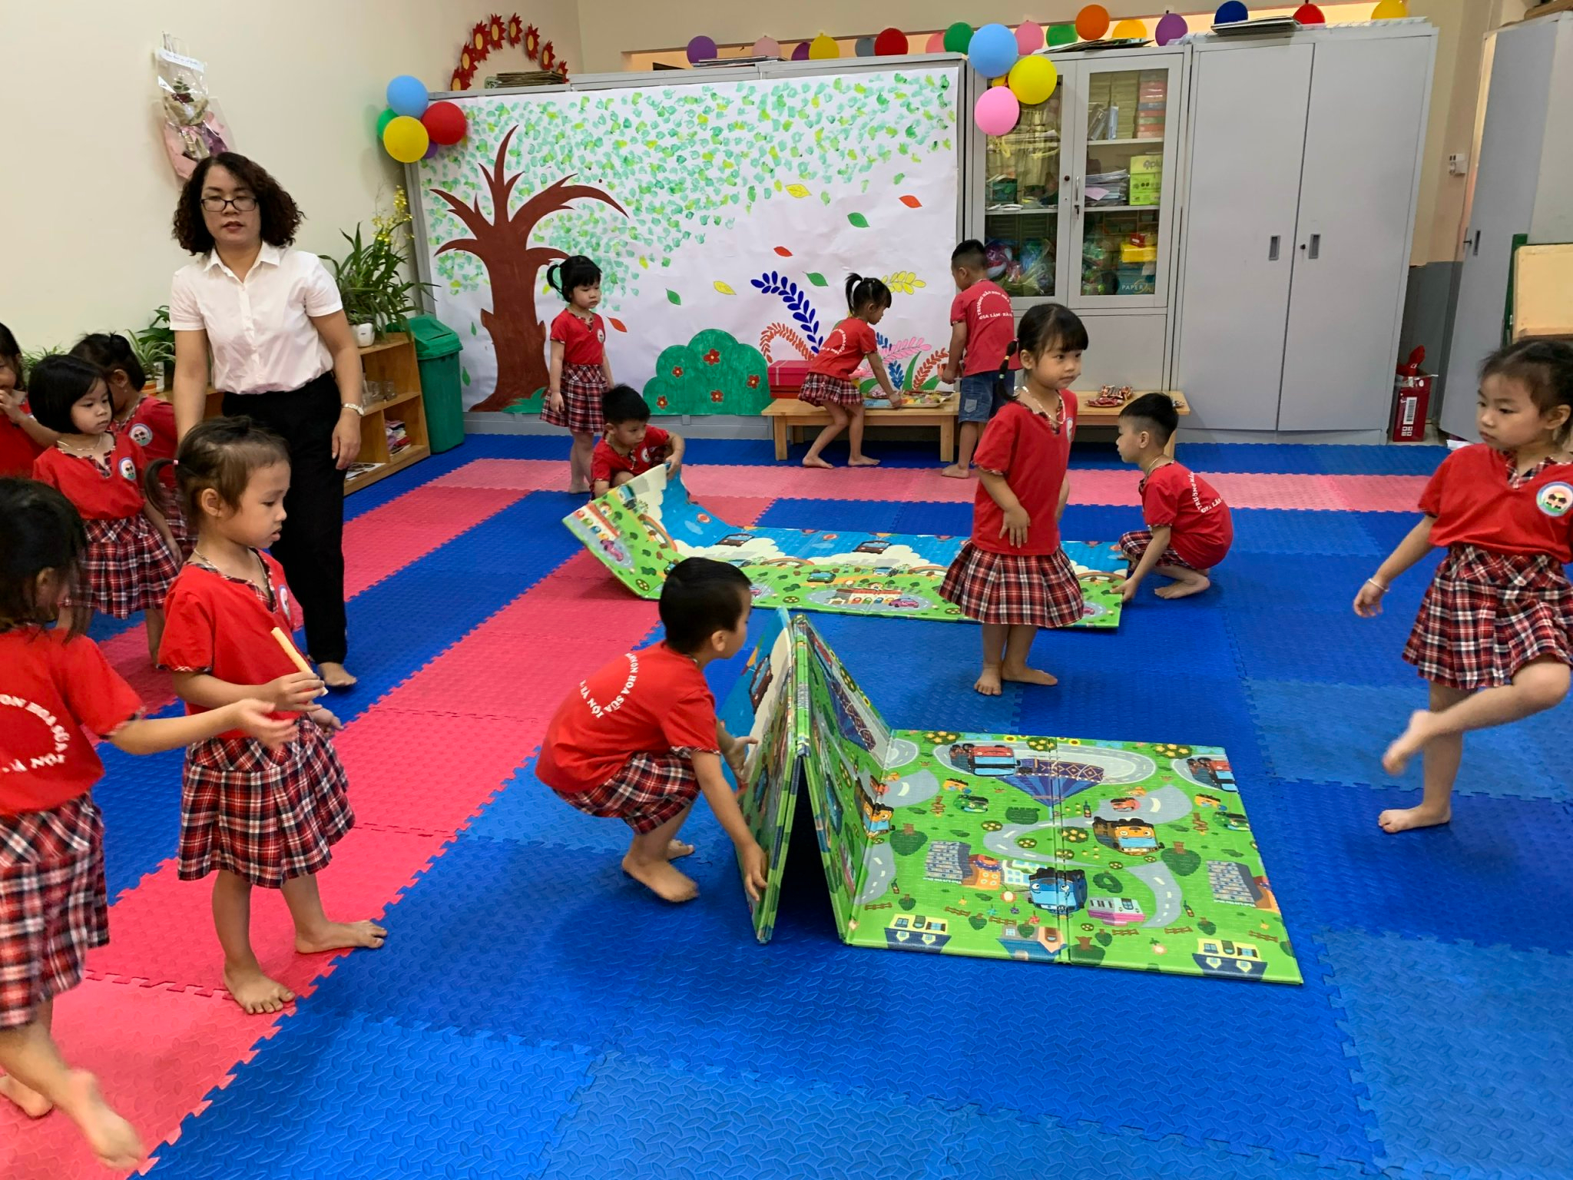

Slide 13
Trò chơi: Ghép tranh

Slide 14
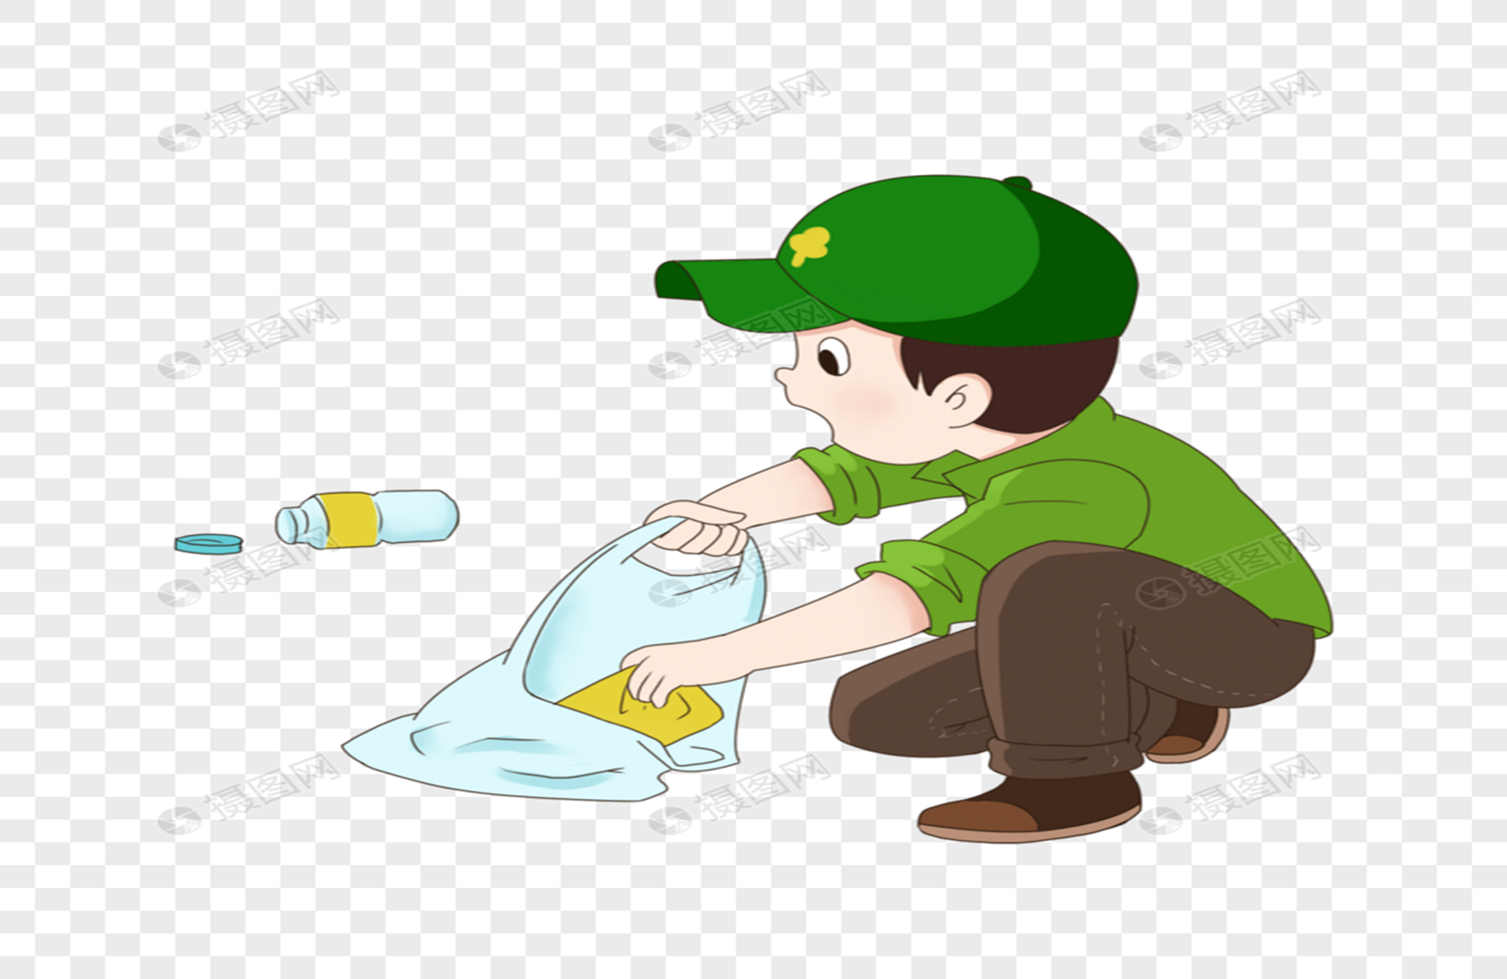
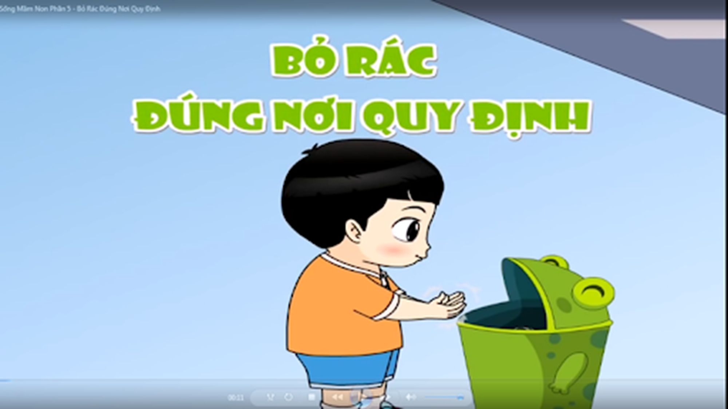
Quy trình vứt rác đúng nơi quy định
Nhặt rác lên
Vứt rác vào thùng
Đi đến thùng rác

Slide 15
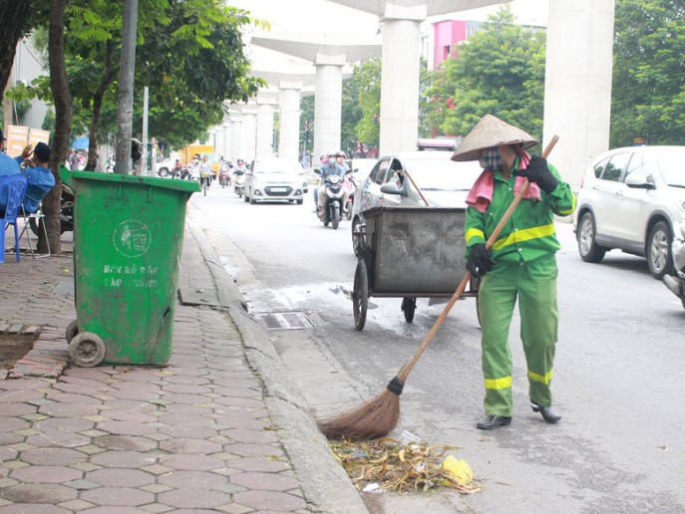
Hình ảnh bác lao công

Slide 16
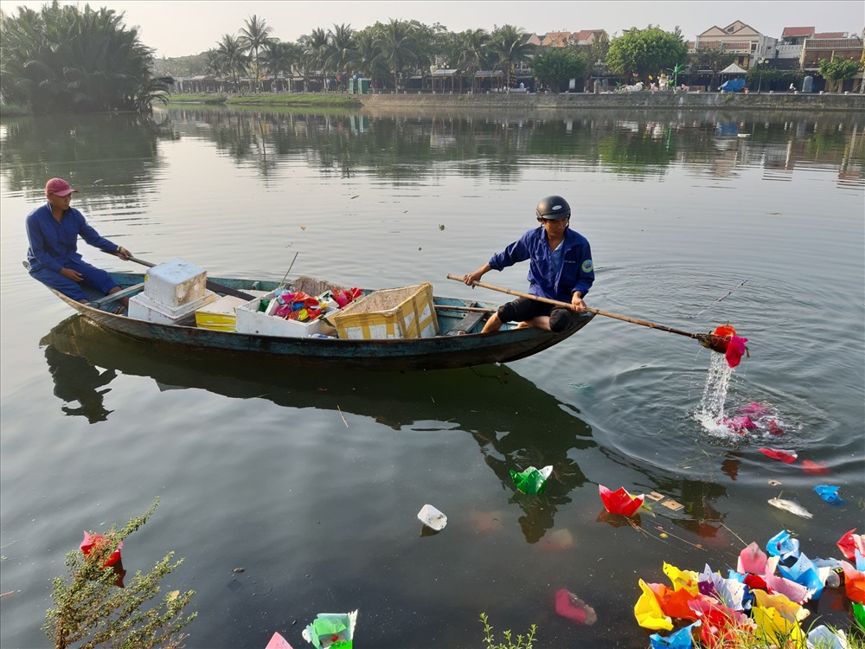
Bác lao công vớt rác dưới hồ

Slide 17
Mở rộng các loại rác

Slide 18
CHÀO MỪNG CÁC BÉ ĐẾN VỚI
“ NGÀY HỘI
MÔI TRƯỜNG XANH”

Slide 19
Trò chơi 1: Đội nào nhanh hơn?

Slide 20
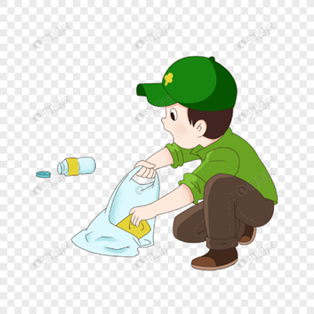
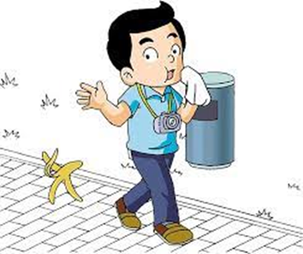
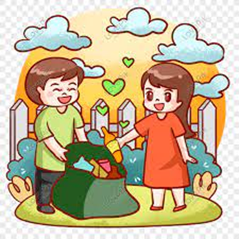
Câu hỏi số 1:
Khi nhìn thấy rác trên sân trường con sẽ làm gì?
Bỏ đi luôn
Nhặt rác bỏ vào thùng rác
2
1
Gọi người lớn giúp đỡ
3

Slide 21
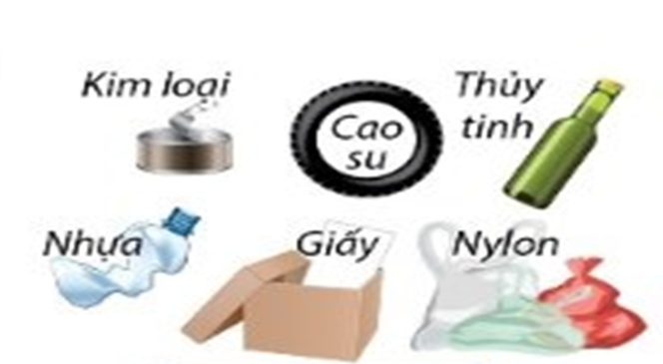
Câu hỏi số 2:
Đâu là rác dễ phân hủy?
1
2
3

Slide 22
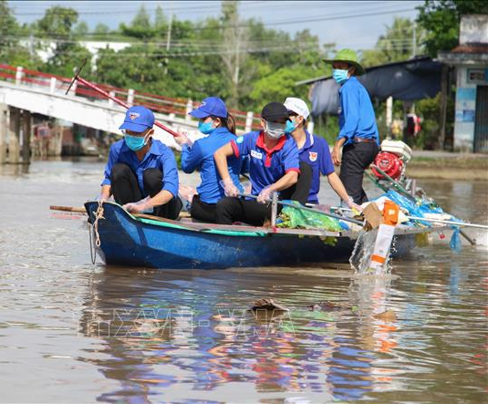
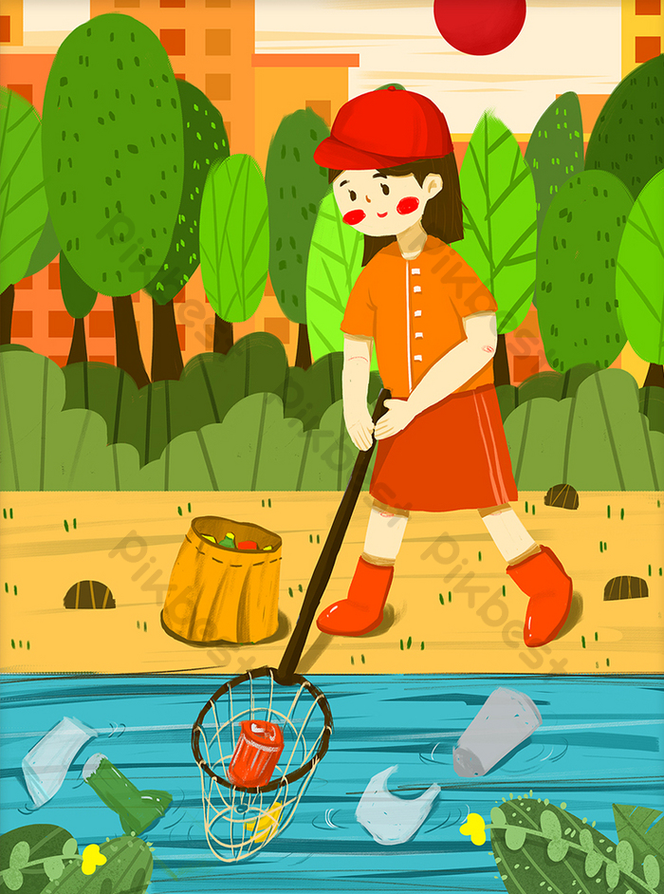
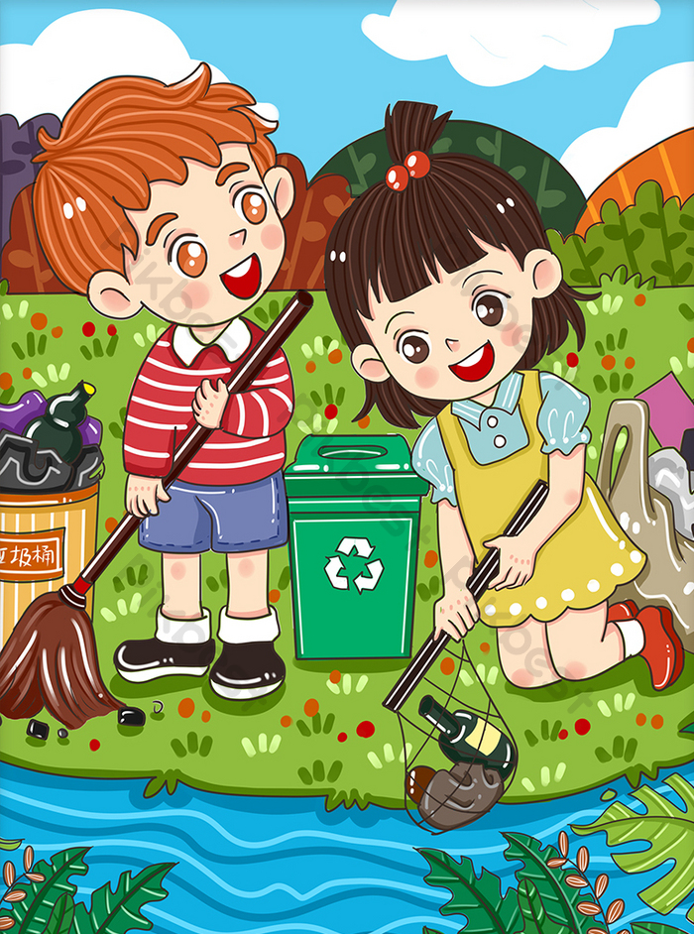
Câu hỏi số 3:
Khi đi chơi trong công viên khi nhìn thấy rác ở ao hồ thì các con sẽ làm gì?
Gọi người lớn giúp đỡ
Tự vớt
Gọi bạn giúp đỡ
1
2
3

Slide 23
Câu hỏi số 4:
Đâu là rác khó phân hủy?
2
1
3

Slide 24
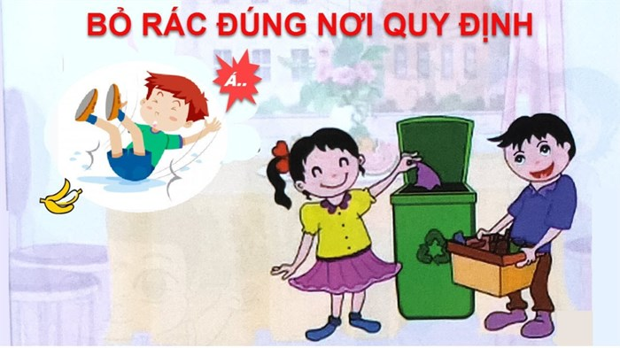
Câu hỏi số 5:
Khi nhìn thấy bạn vứt rác bừa bãi con sẽ làm gì?
Mách cô giáo
Không làm gì
2
1
Nhắc nhở bạn bỏ rác đúng nơi quy định
3

Slide 25
Trò chơi 2: Chia sẻ

Slide 26
Nhảy bài: Những chiến binh xanh

